Slide 1
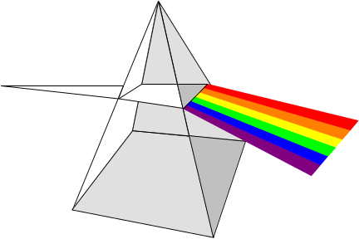
光的衍射（2）
本章主要内容：
一、光的衍射理论
（1）惠更斯－费涅耳原理。
（2）费涅耳半波带法。
二、几种典型的衍射
（1）单缝夫琅和费衍射。
（2）光栅衍射。
（3）圆孔衍射，光学仪器的分辨本领。
（4）晶体衍射，布喇格公式。

Slide 2
光的衍射（2-1）
(Diffraction of light)
本课时主要内容：
一、衍射理论：
（1）惠更斯－费涅耳原理 。
（2）费涅耳半波带法。
二、单缝夫琅和费衍射。

Slide 3
一、光的衍射理论
1、光的衍射（现象、定义和分类）
2、惠更斯－菲涅尔原理
3、菲涅尔半波带法

Slide 4
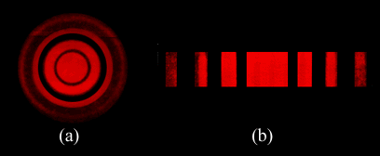
1、光的衍射（现象、定义和分类）
(1) 光的衍射现象
衍射屏
观察屏
衍射屏
观察屏
L′
L
λ
λ
S
S
*
a
*
λ ≥ 10 ⁻ ³ a

Slide 5
(2) 光的衍射定义
当光在传播过程中遇到大小与波长相比拟的障碍物（小孔、小屏、狭缝、毛发和细针等），会发生明显的光线偏离直线传播的现象-------光的衍射。
思考两个问题：
①日常生活中你见到过哪些光的衍射现象？
②为什么在日常生活中声波的衍射比光波的衍射更加明显？

Slide 6
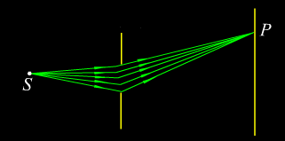
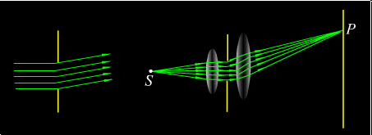
(3) 光的衍射分类：
菲涅耳衍射
（非平行光衍射）
夫琅禾费衍射
（平行光衍射）

Slide 7
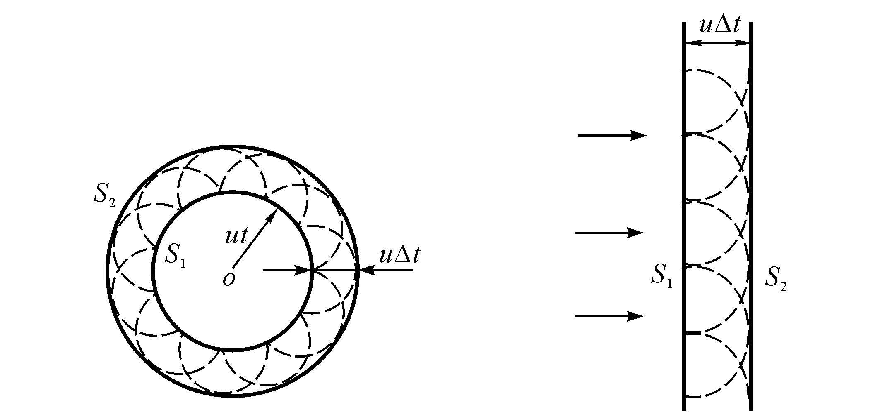
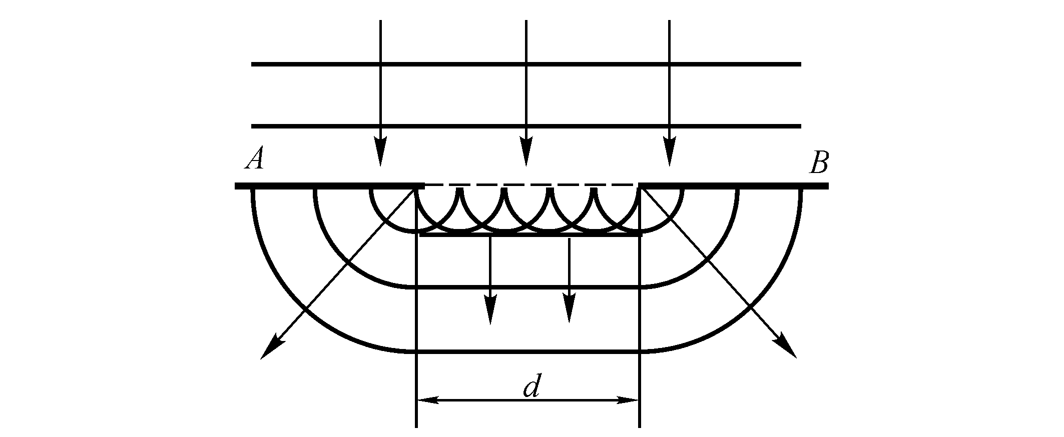
2、惠更斯－菲涅尔原理
惠更斯的“子波源”理论能定性解释光的衍射现象，但不能定量解释光衍射图样中的光强分布。

Slide 8
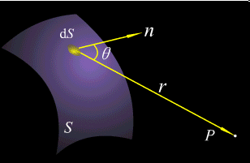
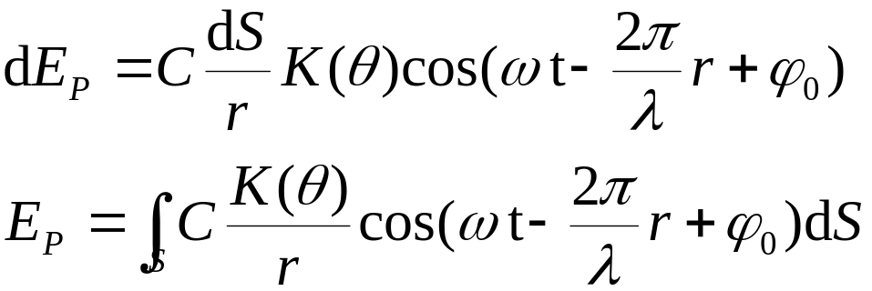
法国科学家菲涅耳从惠更斯“子波”假定出发，运用子波相干叠加的方法，发展成惠更斯--菲涅耳原理：从同一波阵面上各点发出的子波都是相干波，它们在空间某点相遇时，将进行相干叠加而产生干涉现象。

Slide 9



3、菲涅尔半波带法
观察屏
缝平面
透镜L
S: 单色光源
·
透镜L′
p
B
θ
θ : 衍射角
S
a
θ
*
0
(缝宽)
A
δ
f ′
f
A→P和B→P的光程差

Slide 10
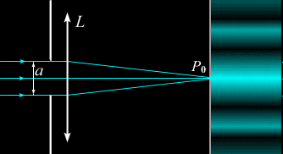
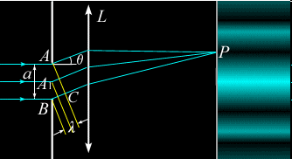
光程差为零（零个半波带），中央明纹。
两个半波带，出现暗纹。

Slide 11
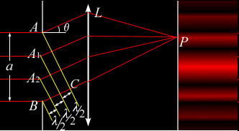
三个半波带，出现明纹。

Slide 12
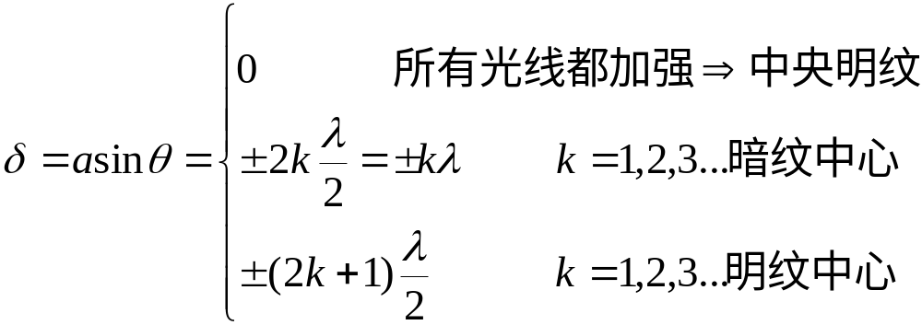
二、单缝夫琅和费衍射
1、单缝夫琅禾费衍射明暗条纹的条件

Slide 13
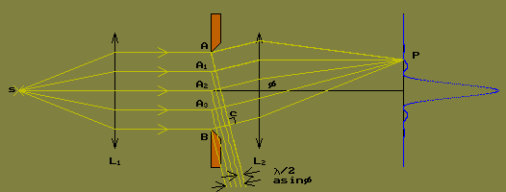
2、单缝夫琅禾费衍射图样光强分布
方法1：振幅矢量迭加法
方法2：菲涅尔积分法（略）

Slide 14
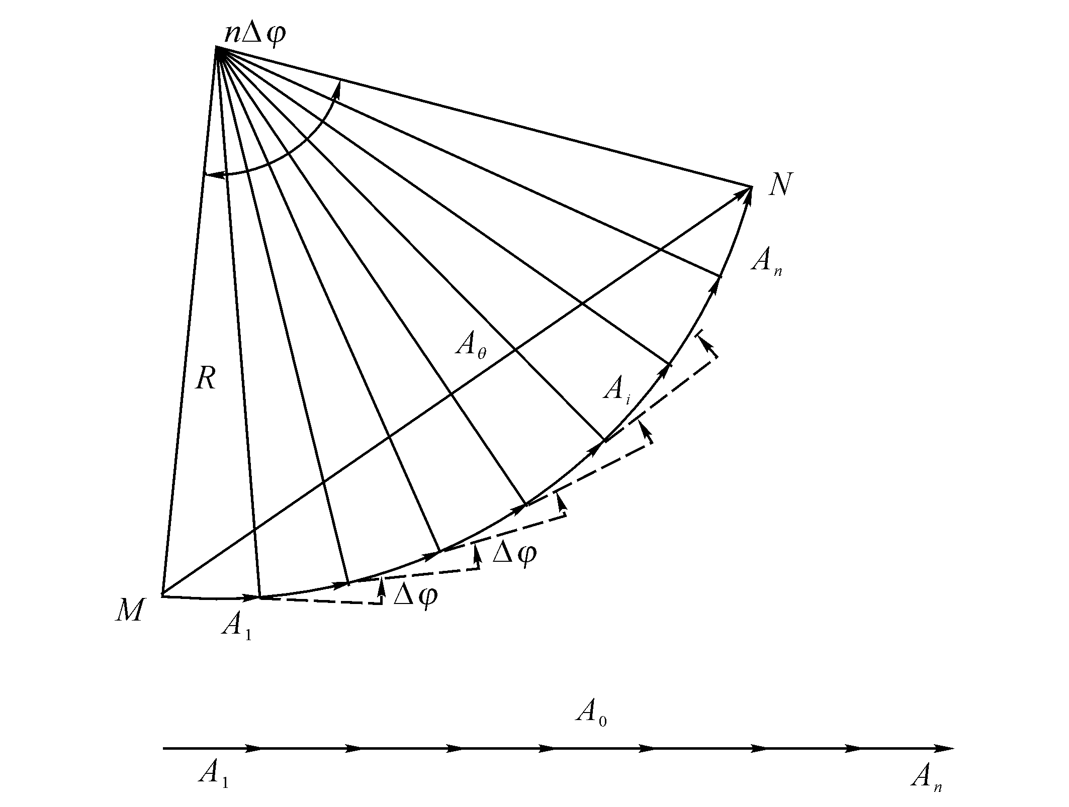
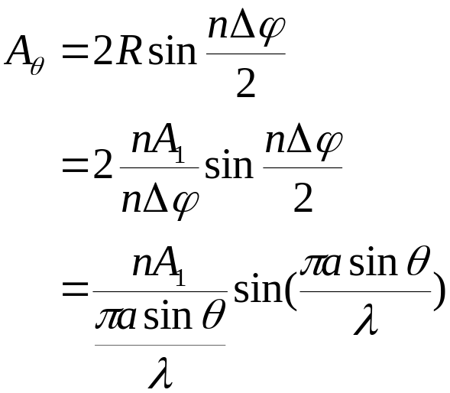
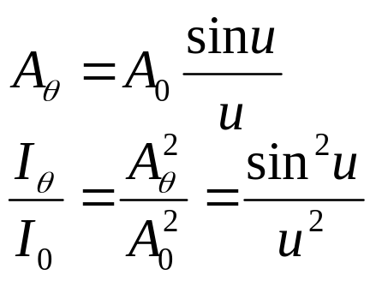
单缝夫琅和费衍射的光强分布
（振动矢量法，只须了解其基本原理）

Slide 15
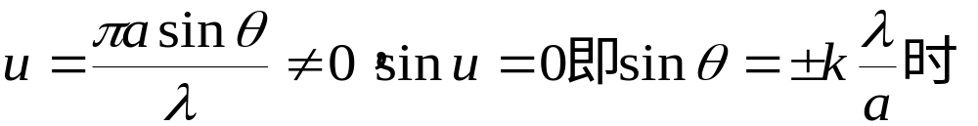
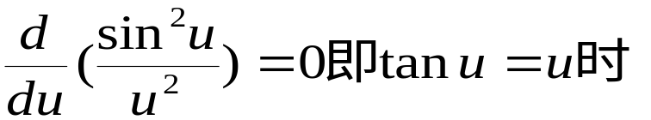
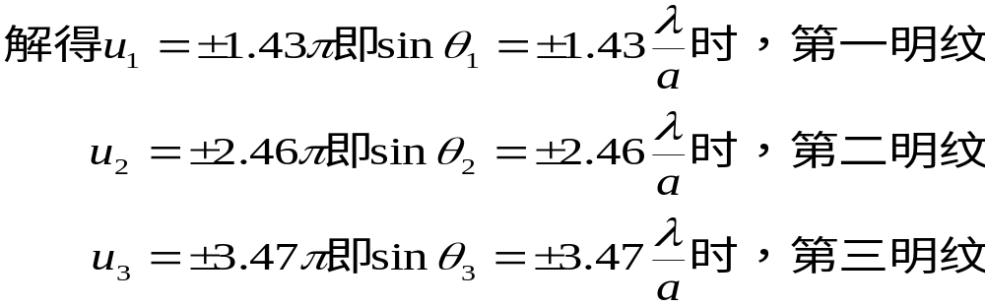
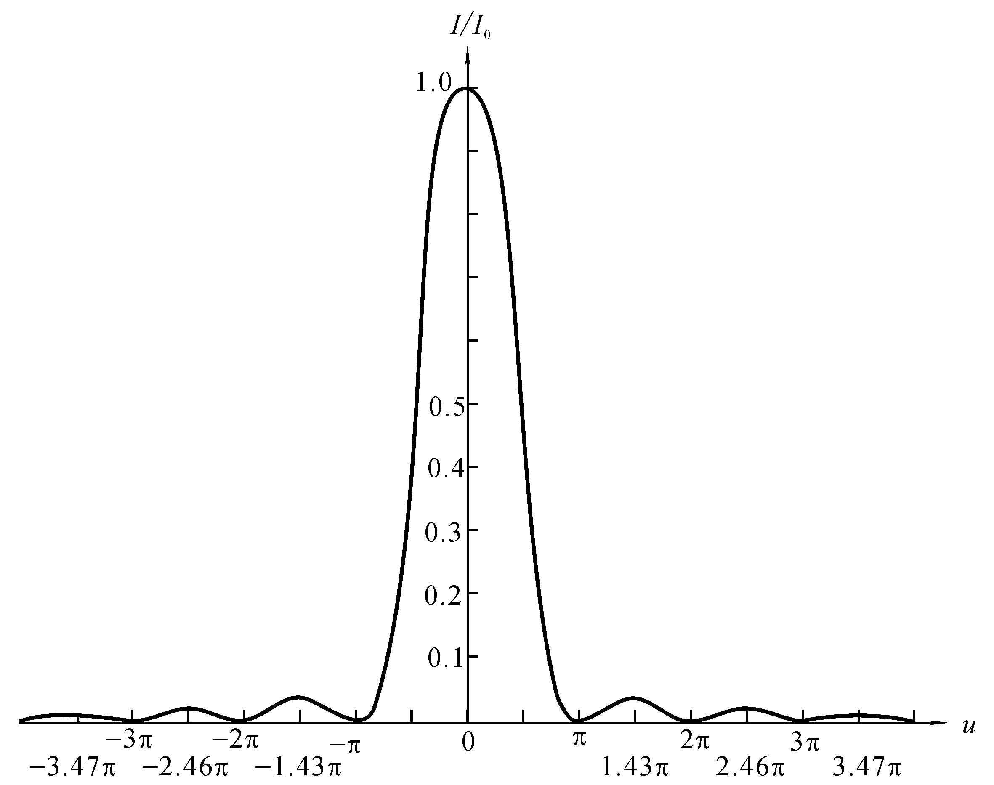
讨论：
（1）
为暗纹位置
（2）
为明纹位置

Slide 16
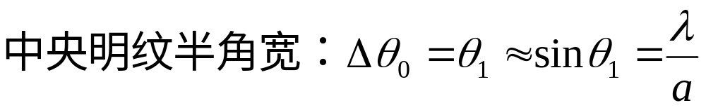
3、单缝夫琅禾费衍射图样特征的讨论：
（1）θ=0⁰时对应中央明纹，亮度最大（为什么？）。
（2）中央明纹最宽
将第一个暗纹中心与中央明纹之间的角距离称为中央明纹半角宽度，其它明纹的角宽度为相邻两暗纹中心之间的角距离。

Slide 17
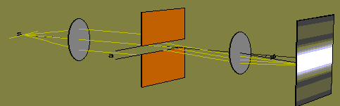
（3）如用白光照射单缝，则将形成彩色的衍射光谱。

Slide 18
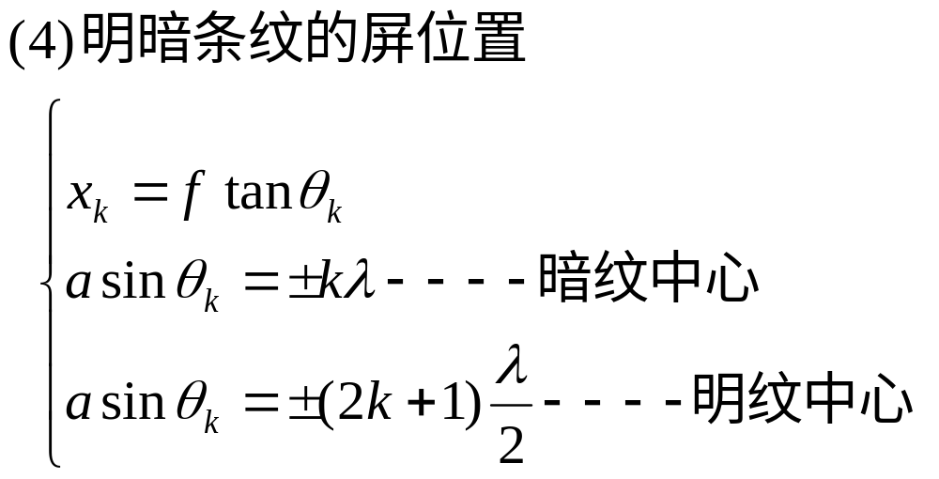
（5）衍射效应还与缝宽 a、入射光的波长 λ 密切相关。只有 a~λ 才有明显的衍射效应

Slide 19
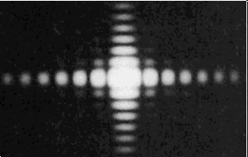
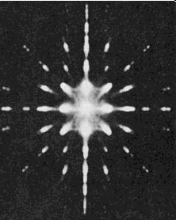
方孔衍射图
方形网格衍射图
思考比较：干涉和衍射的差异

Slide 20
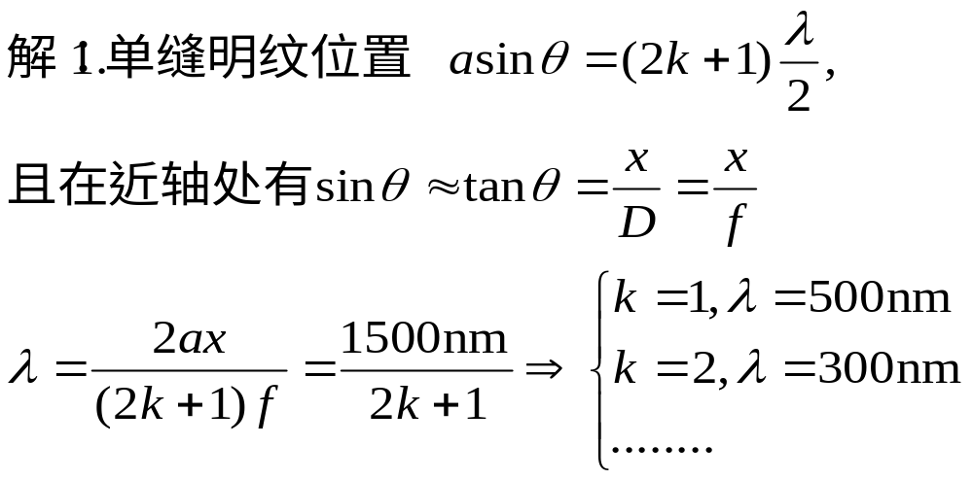

【例1】用单色平行光垂直照射到宽度为 a=0.5mm的单缝上，在缝后放置一个焦距为 f=100cm的透镜，则在焦平面的屏幕上形成衍射条纹，若在离屏上中央明纹中心距离为1.5mm处的P点为一亮纹，试求：
①入射光的波长；②P点条纹的级数和该条纹对应的衍射角；③(该亮纹)狭缝处波面可分为几个半波带；④中央明纹的宽度。
因为可见光

Slide 21
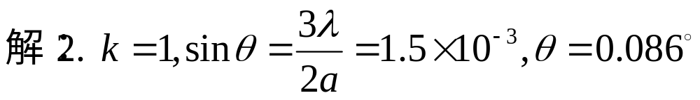
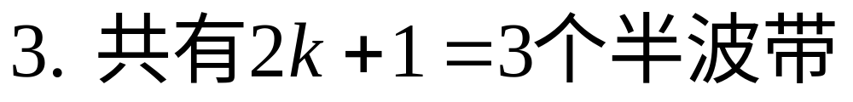
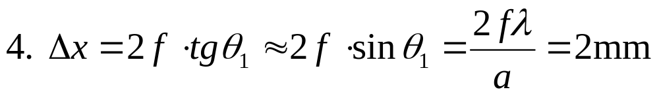
【例1】用单色平行光垂直照射到宽度为 a=0.5mm的单缝上，在缝后放置一个焦距为 f=100cm的透镜，则在焦平面的屏幕上形成衍射条纹，若在离屏上中央明纹中心距离为1.5mm处的P点为一亮纹，试求：
①入射光的波长；②P点条纹的级数和该条纹对应的衍射角；③ (该亮纹)狭缝处波面可分为几个半波带；④中央明纹的宽度。

Slide 22

[例2] 已知：一雷达位于路边d =15m处，射束与公路成15°角，天线宽度a = 0.20m，射束波长=30mm。求：该雷达监视范围内公路长L =?
L
d
α
β
a
θ₁
15⁰
解：将雷达波束看成是单缝衍射的0级明纹

Slide 23
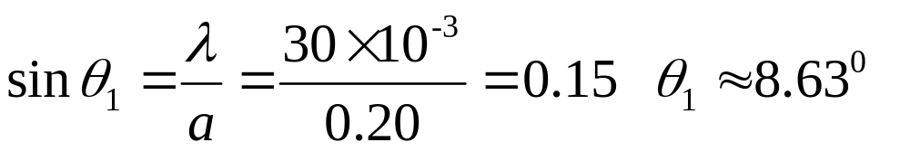



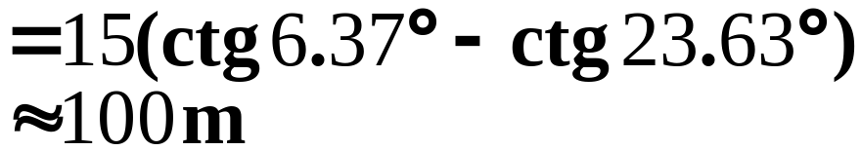
L
d
α
β
a
θ₁
15⁰

Slide 24
作业:
17.3 17.6

Slide 25
光的衍射（2－2）
本课时主要内容：
一、光栅衍射
二、圆孔衍射，光学仪器的分辨本领
三、晶体的衍射，布喇格公式
光的衍射

Slide 26
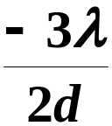
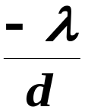





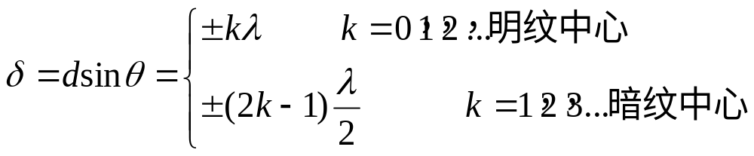
一、光栅（夫琅和费）衍射
1. 衍射对双缝干涉的影响
（1）不考虑衍射时, 双缝干涉的光强分布图：
I
I₀
0

Slide 27
（2）设双缝的每个缝宽均为 a，在夫琅禾费衍射下，每个缝的衍射图样位置是相重叠的。
透镜
衍射光相干叠加
θ
a
λ
I
d
θ
θ
f

Slide 28

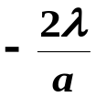








（3）衍射的影响：
双缝干涉条纹各级主极大的强度不再相等，而是受到了衍射的调制。主极大的位置没有变化。
当d=2a 时，双缝干涉光强受衍射调制如下图
I
0级
-1级
1级
单缝衍射光强
缺-2级
缺2级
-3级
3级
0

Slide 29
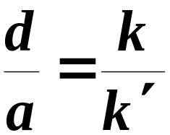

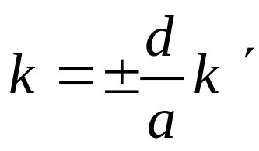
I
0级
-1级
1级
单缝衍射光强
缺-2级
缺2级
-3级
3级
0
明纹缺级现象
干涉明纹位置：
衍射暗纹位置：
时, ，出现缺级。
干涉明纹缺级级次

Slide 30
2. 光栅
（1）光栅—大量等宽等间距的平行狭缝(或反射面)构成的光学元件。
（2）种类：
反射光栅
透射光栅
d
d
（3）光栅常数
a是透光（或反光）部分的宽度
b 是不透光(或不反光)部分的宽度（刻痕）
d=a+b ⎯ 光栅常数

Slide 31


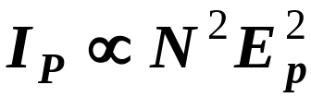
3. 光栅衍射
观察屏
缝平面G
透镜L
（1） 多光束干涉
P
λ
θ
d
明纹(主极大)条件：
θ
o
k = 0,1,2,3…
光栅方程
焦距 f
dsinθ
设每个缝发的光在对应衍射角θ 方向的P点的光振动的振幅为E_{p}
P点为主极大时
E_{p}
NE_{p}

Slide 32
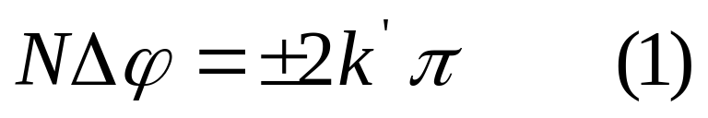
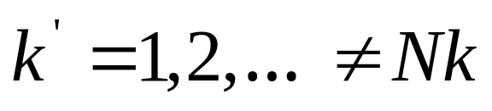
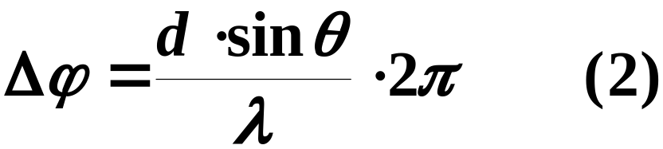
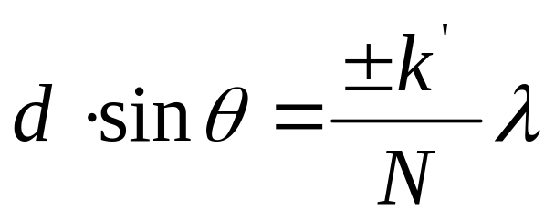
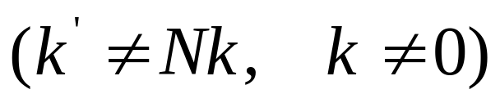
暗纹条件：
又
由(1),(2)得
相邻主极大间有N－1个暗纹和N－2个次极大。

Slide 33
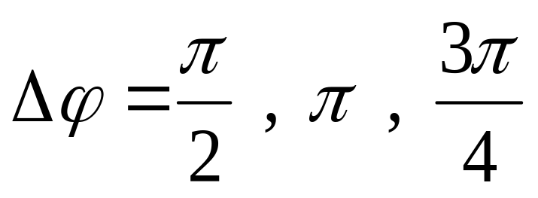
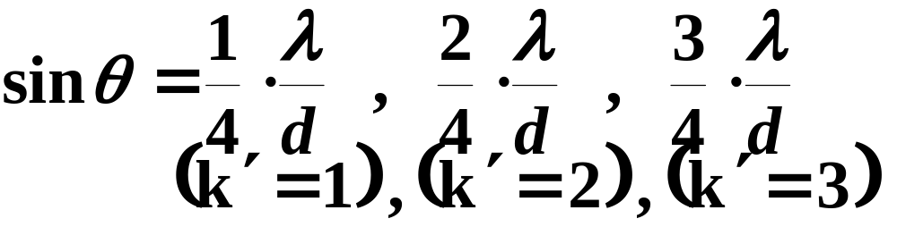
如 N = 4,有三个极小
Δϕ =π /2
Δϕ =π
Δϕ =3π /2
3
1
4
4
2
4
2
1
1
3
光强曲线
I
I₀
N = 4
sinθ
-2(λ/d)
-(λ/d)
0
λ/d
2λ/d
-(λ/4d)
λ/4d

Slide 34
（2） 光栅衍射
(♣) 各主极大受到单缝衍射的调制
(♠) d/a为整数比时，会出现缺级
I_{0单}
I_{单}
-2
-1
0
1
2
sinθ
(λ /a)
I
N²I_{0单}
光栅衍射
光强曲线
N = 4
d = 4a
单缝衍射
轮廓线
-8
-4
0
4
8
sinθ
(λ /d )
(♥) d、a对条纹的影响

Slide 35

I_{0单}
I_{单}
单缝衍射光强曲线
-2
-1
0
1
2
sinθ
(λ/a)
多光束干涉光强曲线
sin²Nβ/sin²β
N²
-8
-4
0
4
8
sinθ
(λ/d)
I
N²I_{0单}
光栅衍射
光强曲线
单缝衍射
轮廓线
-8
-4
0
4
8
sinθ
(λ/d)

Slide 36
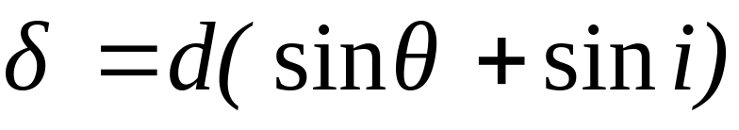
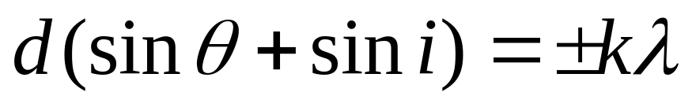
4. 斜入射的光栅方程
观察屏
光栅
L
d sin i
P
光线斜入射时的光栅方程
θ
i
o
λ
f
d sinθ
光栅
i和θ 的符号规定:
法线的同侧同号，异侧异号。
（+）
入射光
衍射光
i > 0
θ > 0
n
(法线)
（-）

Slide 37
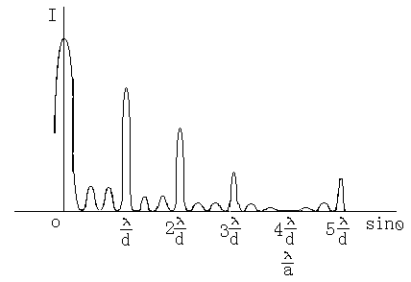
【例题】单色平行光垂直入射一透射光栅.
已知:N=4, b=3a, λ , 请画出该光栅的夫琅和费衍射的光强I --sinθ的示意图(θ为衍射角)

Slide 38
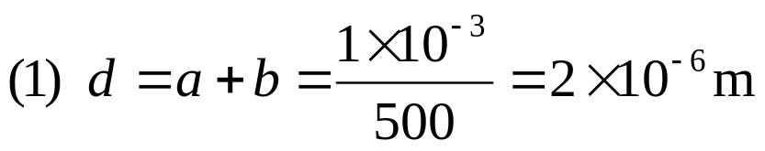
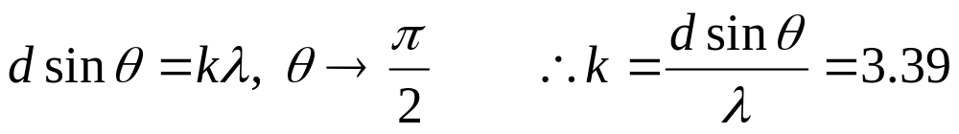




例题17.2 将一束波长为589nm的单色光垂直入射1cm内有5000条刻痕的光栅上，2a=b。求（1）能看到几条谱线？是哪几级？（2）如果平行光以30°角斜入射（如图），则能看到几条谱线？是哪几级？
解：
可以看到三级光谱线。共七条。
第±3级缺级。所以可看到0，±1， ±2共五条。
∴能看到-1,0,1,2,4,5共六条谱线。

Slide 39
（5）光栅光谱
光栅光谱有多级，且是正比光谱
白光的光栅光谱
-3级
3级
-2级
-1级
0级
1级
2级
(白)

Slide 40


二、光学仪器的分辨本领
I / I₀
1、 圆孔的夫琅禾费衍射
相对光强曲线
1
衍射屏
L
观察屏
0
1.22(λ/D)
sinθ
λ
θ₁
中央亮斑
(爱里斑)
爱里斑
圆孔孔径为D
f
D↑
λ ↓
爱里斑变小

Slide 41
2、透镜的分辩本领
刚可分辨
不可分辨
非相干叠加
瑞利判据:对于两个等光强的非相干物点,如果其一个象斑的中心恰好落在另一象斑的边缘(第一暗纹处),则此两物点被认为是刚刚可以分辨。

Slide 42






S₁
D
δθ
*
0
*
I
S₂
最小分辨角
透镜的分辨本领
望远镜：
不可选择，可
显微镜：
D不会很大，可

Slide 43


例：在离地面为h=200km高的卫星上用照相机摄影，若要求能分辨地面上相距L=50m的两物点，问照相机镜头的光阑直径至少要多大？设感光波长为550nm
解：

Slide 44







3、 光栅的色分辨本领
设入射波长为λ 和λ +δλ 时，二者的谱线刚能分开
光栅分辨本领的定义：
λ的k级主极大
λ+δλ的k级主极大
对应 的 的暗纹，

Slide 45



得
例如对Na双线：
λ ₁ =589nm , λ ₂ =λ +δλ =589.6nm
(k=2,N=491),(k=3,N=327), 都可分辨开Na双线

Slide 46




三、晶体衍射，布喇格公式
注意:
(1)d,α,θ 含义 (2)不同的晶面族

Slide 47

【例题】波长为 λ=0.11 nm 的X射线投射到食盐(N_{a}Cl)某一组晶面上，晶面间距 d =0.252nm，问掠射角为多大时出现衍射极大？

Slide 48
四、全息照相（简单介绍）

Slide 49
作业：
17-11 17-12 17-13
17-17 17-19 17-21

